Slide 1
NHIỆT LIỆT CHÀO MỪNG
LỚP 6
MÔN : MĨ THUẬT
Giáo viên : Nguyễn Thị Trinh Nữ

Slide 2
Chủ đề: Nghệ thuật Tiền sử thế giới và Việt Nam
Bài 3:
Túi đựng giấy quà tặng
(Tiết 13)

Slide 3
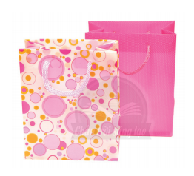
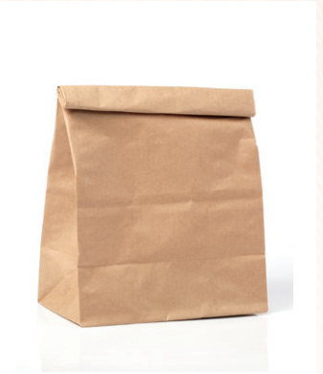
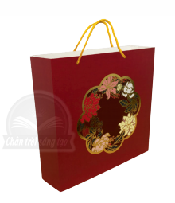
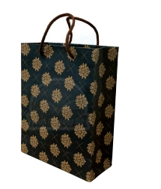
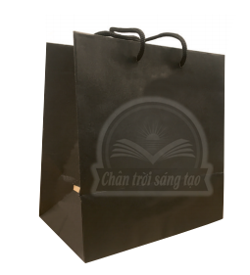
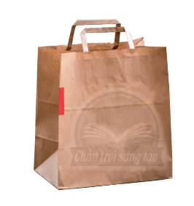
1. HOẠT ĐỘNG 1: KHÁM PHÁ CÁC HÌNH THỨC TÚI GIẤY.
- Quan sát một số hình thức túi giấy và cho biết:
+ Túi giấy có công dụng gì trong đời sống.
+ Túi giấy thường có các bộ phận nào?
+ Kiểu dáng và hình trang trí trên túi giấy như thế nào?
- Chỉ ra nguyên lí cân bằng, đối xứng trong hình cắt
1
2
3
4
5
6

Slide 4
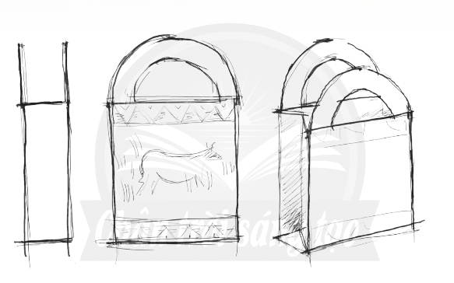
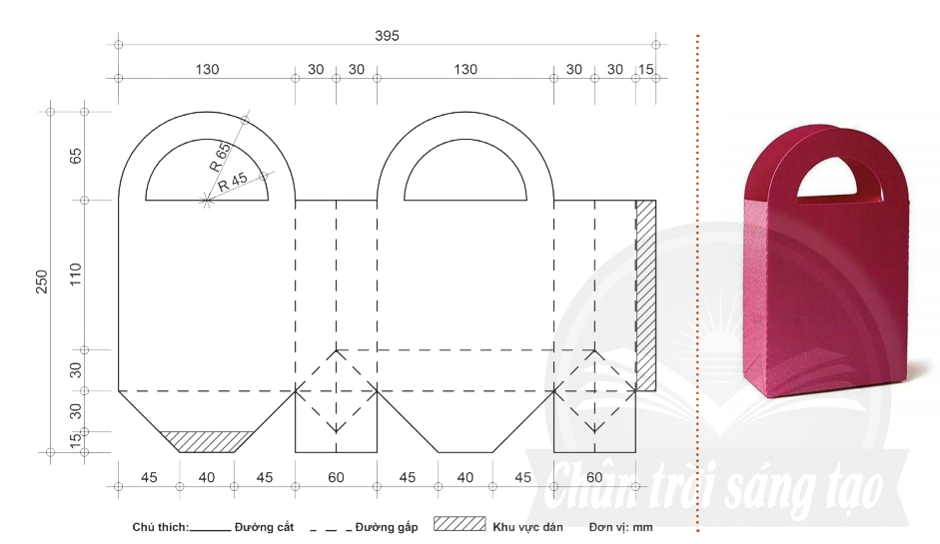
HOẠT ĐỘNG 2: CÁCH THIẾT KẾ TẠO DÁNG TÚI ĐỰNG BẰNG GiẤY
B1:Xây dựng ý tưởng
B2: Phác thảo, xác định kiểu dáng kích thước túi.
B4: Cắt, gấp, dán hoàn thiện sản phẩm
B3: triển khai bản vẽ kĩ thuật( đơn vị do mình)

Slide 5
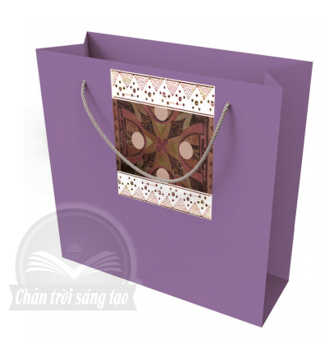
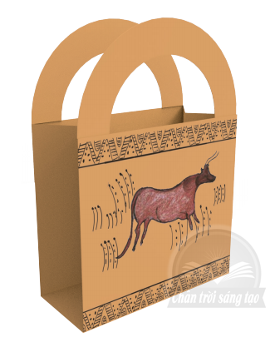
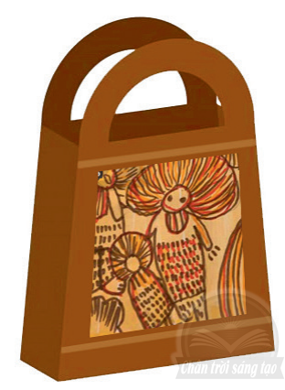
HOẠT ĐỘNG 3: THIẾT KẾ TẠO DÁNG VÀ TRANG TRÍ TÚI GiẤY VỚI HÌNH VẼ THỜI TIỀN SỬ
Xác định công năng sử dụng của túi và lựa chọn vật liệu phù hợp.
Thực hiện theo cách hướng dẫn
Xác định vị trí, tỉ lệ và trang trí hình trên bản vẽ.
Cắt hình theo bản vẽ, dán và hoàn thiện sản phẩm mẫu.

Slide 6
Chủ đề: Nghệ thuật Tiền sử thế giới và Việt Nam
Bài 7:
Túi đựng giấy quà tặng
(Tiết 14)

Slide 7
HOẠT ĐỘNG 3: THIẾT KẾ TẠO DÁNG VÀ TRANG TRÍ TÚI GIẤY VỚI HÌNH VẼ THỜI TIỀN SỬ

Slide 8
HOẠT ĐỘNG 4: TRƯNG BÀY SẢN PHẨM VÀ CHIA SẺ
Nêu cảm nhận và phân tích:
Sản phẩm em yêu thích.
Hình dạng, màu sắc, tỉ lệ và tính cân bằng của sản phẩm.
Cách tạo dáng và sắp xếp họa tiết trang trí.
Công năng của sản phẩm.
Cách điều chỉnh để sản phẩm đẹp và hữu dụng hơn

Slide 9
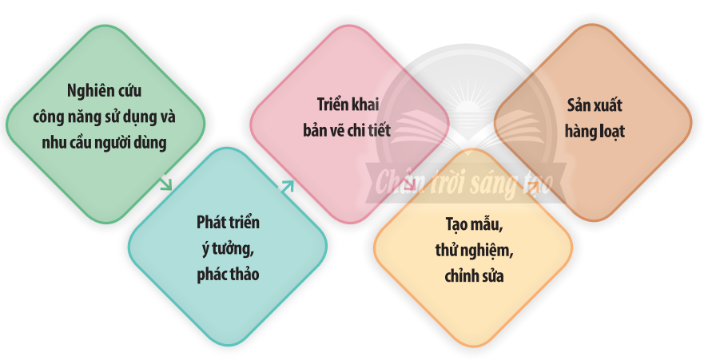
HOẠT ĐỘNG 5: TÌM HIỂU QUY TRÌNH THIẾT KẾ MẪU MỘT SẢN PHẨM CÔNG NGHIỆP
Quan sát thảo luận để nhận biết quy trình thiết kế mẫu một sản phẩm công nghiệp

Slide 10
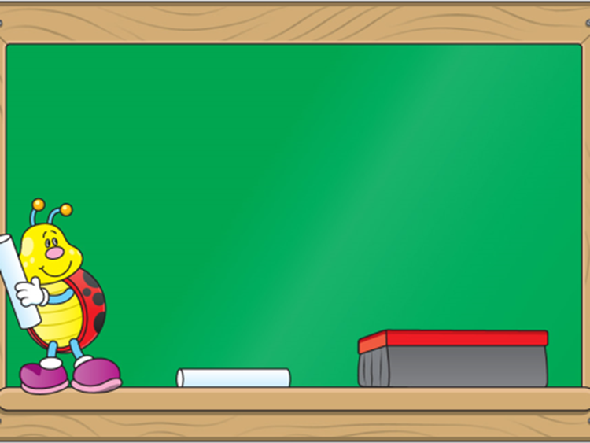
Nhận xét - dặn dò:
- Nhận xét chung tiết học.
- Về nhà xem trước bài: Nhân vật 3D từ dây thép gai
- Chuẩn bị đầy đủ SGK, VBT và đồ dùng học tập:, bút chì, tẩy, màu vẽ cho tiết học sau.

